Slide 1
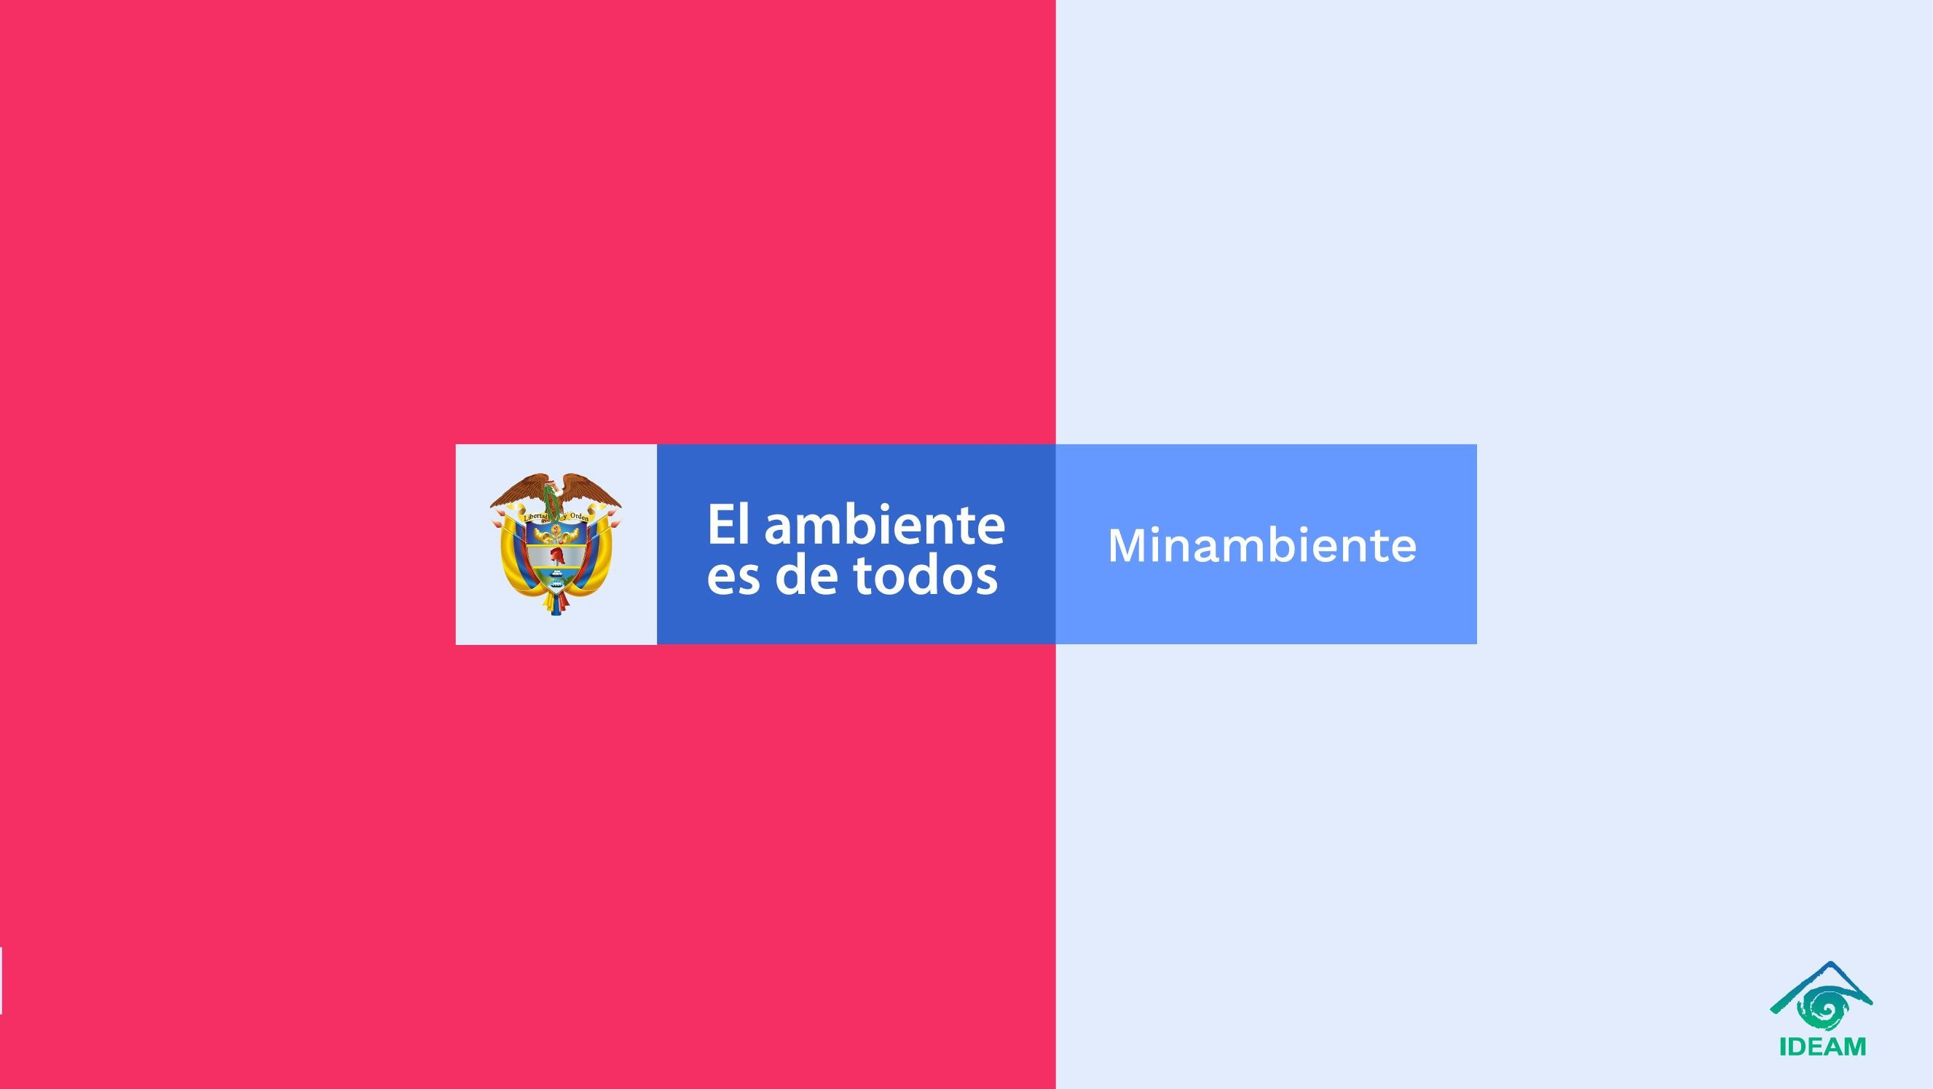

Slide 2



PLAN DE ACCIÓN 2020
OFICINA ASESORA DE PLANEACIÓN

Slide 3
PLANES IDEAM
1.PETI Plan Estratégico de Tecnologías de Información
12.PETH Plan Estratégico de Talento Humano
2.PINAR Plan Institucional de Archivo
11.PAB
Plan anual de Bienestar
3.PAV
Plan Anual de Vacantes
PLAN DE ACCIÓN ANUAL IDEAM2020
10.PSST
Plan de Salud y Seguridad en el trabajo
2.PIC
Plan Institucional de Capacitación
Integración
Plan de Acción Anual
V1. 31 de enero de 2020
(En edición)
9.PIE
Plan Institucional de Estímulos
5.PPRH
Plan de Previsión de Recursos Humanos
8.PSPI
Plan de Seguridad y Privacidad de la información
6.PAA
Plan de adquisiciones
7.PAAC
Plan anticorrupción y Atención al Ciudadano

Slide 4

01.
PLAN DE ACCIÓN ANUAL 2020

Slide 5




Planeación Estratégica
Elementos Marco del PAA 2020
Misionalidad:
Hidrología
Meteorología
Ecosistemas
Estudios Ambientales
PND
Pacto por la Sostenibilidad
+20 Metas
Otras Políticas Públicas; CONPES,
PNCC, etc
ODS

Slide 6

SUBDIRECCIÓN DE ESTUDIOS AMBIENTALES
Proyección y Estimación de Actividades y Costos
Planeación Estratégica 2020

Slide 7




Actividades | Resultados | Monto (COP$) | Metas
 | Revisión, procesamiento, depuración y análisis estadístico de las bases de datos del SISAIRE y de los registros ambientales PCB, RESPEL y RUA Manufacturero | $ 77.000.000 | CONPES 3918 Metas PND: Reciclaje, Respel, Calidad de Aire, Reducción de emisiones de GEI, Implementación de medidas de adaptación al Cambio Climático
 | Procesamiento y análisis de datos relacionados con contaminación atmosférica | $ 77.000.000
 | Insumos técnicos generados para contribuir a las metas y objetivos de país con relación a la mitigación del Cambio climático | $ 133.000.000
 | Insumos técnicos para reglamentar la Ley 1931 de CC.
1. Analizar datos e insumos técnicos relacionados con temas de competencia del Instituto
 | Insumos técnicos que incorporen la perspectiva de género en proyectos y estudios de adaptación al CC
 | Insumos técnicos para el desarrollo de procesos y temáticas relacionadas con la vulnerabilidad, el riesgo y la adaptación al cambio climático
 | Insumos técnicos desde las funciones misionales de la subdirección para la participación en mesas técnicas ambientales
 | Subtotal actividad | $ 287.000.000

Slide 8

Actividades | Resultados | Monto (COP$) | Metas
2. Elaborar documentos técnicos, protocolos, mapas, metodologías, planes, informes, escenarios y estudios para sustentar decisiones | IERNR | $ 170.000.000 | CONPES 3918, 3868, Metas PND: Reciclaje, Respel, Calidad de Aire, Reducción de emisiones de GEI, Implementación de medidas de adaptación al Cambio Climático
 | Guía metodológica que permita calificar el potencial de desarrollo para ciudades sostenibles en el país | $ 64.000.000
 | Informe anual de Calidad de aire y otros documentos técnicos relacionados con contaminación atmosférica | $ 77.000.000
 | Elaboración, diagramación y divulgación de los informes de RUA Manufacturero, Respel, PCB y demás documentos elaborados por la SEA | $ 63.000.000
 | Documentos técnicos que soporten las acciones y reportes nacionales relacionados con la mitigación y adaptación al cambio climático. (Actualización NDC)
 | Documentos de la Estrategia de Gestión de Información de Cambio Climático
 | BUR3
 | Metodología integral para el estudio de los conflictos ambientales en Colombia | $ 210.000.000
 | Documento y cartografía de la identificación y validación de las áreas de interés ambiental y de desarrollo, las áreas en conflicto mediante la implementación de la guía metodológica de conflictos ambientales en la Macrocuenca Caribe y la integración y actualización nacional.
 | Elaborar protocolos y metodologías relacionadas con la producción de información cuantitativa física, química y biológica con enfoque interinstitucional | $ 70.000.000
 | Subtotal actividad | $ 654.000.000

Slide 9
Actividades | Resultados | MONTO | Metas
3. Realizar asistencia técnica a las entidades del SINA, SNGRD, SISCLIMA, sector productivo y sociedad en general con respecto a la información y conocimiento generado por la subdirección | Fortalecimiento de las capacidades de las AA y a las Áreas Operativas del IDEAM en RUA Unificado, RETC y las mejoras implementadas a los demás aplicativos; adicionalmente se capacitará en otros temas de interés. Se realizarán al menos cuatro (4) talleres regionales | $ 73.000.000 | CONPES 3918, 3868, 3943 Metas PND: Reciclaje, Respel, Calidad de Aire, Reducción de emisiones de GEI, Implementación de medidas de adaptación al Cambio Climático
 | Formulación de elementos para el diseño y operación, y desarrollo de la guía metodológica para el funcionamiento del Centro Regional de Dialogo Ambiental. | $ 300.000.000
 | Realizar asistencia técnica al SISCLIMA en temáticas relacionadas con la vulnerabilidad, el riesgo y la adaptación al cambio climático, el monitoreo reporte y verificación para la mitigación, los aspectos de contabilidad de la NDC, entre otros. (Secretaria Técnica del Comité de Información de la CICC) | $ 200.000.000
 | Promover actividades de capacitación para los laboratorios inscritos en los procesos de acreditación y autorización y demás entidades que producen información cuantitativa física, química y biológica. | $ 30.000.000
 | Suministrar insumos y acompañamiento técnico, para el fortalecimiento de la toma de decisiones en materia ambiental, a las entidades SINA y no SINA | $ 400.000.000
 | Subtotal actividad | $ 1.003.000.000

Slide 10
Actividades | Resultados | MONTO | Metas
4. Diseñar, desarrollar, implementar, poner en marcha y administrar los sistemas de información, SISAIRE, RUA, RESPEL, PCB, RETC y Sistema de Información de Cambio Climático | Atención oportuna de PQR en el marco de la administración de los registros ambientales a cargo de la SEA. | $ 30.000.000 | CONPES 3918, 3868, Metas PND: Reciclaje, Respel, Calidad de Aire, Reducción de emisiones de GEI, Implementación de medidas de adaptación al CC, Sistema de Información de CC
 | Incidencias de carácter informático de los registros ambientales administrados por la SEA, atendidas. | $ 142.000.000
 | Documentación y pruebas con usuarios de RUA Unificado RETC finalizadas | $ 40.000.000
 | Diseño funcionalidades y plan de desarrollo de SIVRA
 | Estabilización de la operación fase 1 y desarrollo funcionalidades fase 2 RENARE | $ 71.000.000
 | Desarrollo SINGEI | $ 71.000.000
 | Subtotal actividad | $ 354.000.000
5. Diseñar, desarrollar, implementar, mantener y mejorar las operaciones estadísticas para certificación del DANE | Mantener las operaciones estadísticas RUA Manufacturero, PCB, SISAIRE y RESPEL, conforme a los Lineamientos del Sistema Estadístico Nacional, alineados a los requerimientos de la norma NTC PE1000:2017 | $ 65.000.000 | CONPES 3918, 3868, 3943 Ley 1753 de 2015 Artículo 160. Sistema Estadístico Nacional Metas PND: Reciclaje, Respel, Calidad de Aire,
 | Certificación de 2 de las operaciones estadísticas lideradas por la SEA ante el DANE | $ 60.000.000
 | Subtotal actividad | $ 125.000.000

Slide 11
Actividades | Resultados | Monto (COP$) | Metas
6. Acreditar organismos de evaluación de la conformidad en análisis ambientales requeridos por las AA y autorizar la medición de emisiones generadas por fuentes móviles | Acreditar organismos de evaluación de la conformidad en análisis ambientales requeridos por las AA Autorizar la medición de emisiones generadas por fuentes móviles | $ 2.090.675.000
 | Subtotal actividad | $ 2.090.675.000
7. Mejorar la competencia, operación coherente y tiempos de respuesta de IDEAM como organismo de acreditación en los procesos de acreditación y autorización | Mejorar la competencia, operación coherente y tiempos de respuesta de IDEAM como organismo de acreditación en los procesos de acreditación y autorización | $ 226.825.000 | Pacto por la Ciencia, la Tecnología y la Innovación Pacto por una gestión pública efectiva
 | Subtotal actividad | $ 226.825.000

Slide 12

SUBDIRECCIÓN DE METEOROLOGÍA
Proyección y Estimación de Actividades y Costos
Planeación Estratégica 2020

Slide 13


Actividades | Resultados | Monto (COP$) | Metas
1. Implementar estrategias que permitan la gestión de datos meteorológicos que fortalezcan el banco de datos y la plataforma de DHIME del IDEAM. | Implementación del Plan Auditoria de datos y red meteorológica en campo (auditorias internas a los procesos de medición, recolección de datos, redes y observadores estaciones meteorológicas en 7 áreas operativas, prestación del servicio en 5 aeropuertos) | $ 160.000.000 | PND 2019: IV PACTO. Meta 8 -12- 14.
 | Base de Datos de meteorológica con calidad (2000 Series de datos diarias precipitación y temperatura verificadas, homogenizadas y complementadas) | $ 482.280.357
 | Fortalecimiento de los procesos de gestión de calidad y estadísticas de variables meteorológicas (Actualización de la Documentación de los procesos meteorológicos - Guías, protocolos, actualización de lineamientos- para el SIG) | $ 300.000.000
 | Subtotal actividad | $ 942.280.357

Slide 14
Actividades | Resultados | Monto (COP$) | Metas
2. Fortalecer la modelación de tiempo y clima para el análisis de sus implicaciones en las alertas hidrometeorológicas y análisis a nivel sectorial en el Marco Nacional de los Servicios Climático-MNSC | Modelización de pronósticos del tiempo de las Variables de precipitación, temperatura máxima, mínima, media, humedad relativa, radiación, velocidad del viento diarias a un horizonte de 30 días | $ 140.476.250 | PND 2019: IV PACTO. Meta 8
 | Modelización de de predicción climáticas de las variables de precipitación, temperatura máxima, mínima, media, humedad relativa, radiación, velocidad del viento, decadías y mensual a un horizonte de 3 y 6 meses. | $ 234.361.800
 | Subtotal actividad | $ 374.838.050

Slide 15

Actividades | Resultados | MONTO (COP$) | Metas
3. Fortalecer la prestación de los servicios climáticos para los sectores agropecuario, salud y energético en el Marco Nacional de los Servicios Climático-MNSC | Avance en la implementación de los servicios climáticos en comunidades campesinas e indígenas (Área piloto del proyecto ENANDES-Popayán- Cauca) Talleres –capacitaciones uso y toma de decisiones basado en información climáticas, hidrológica y ambiental. Sistemas de alertas comunitarios. | $ 400.000.000 | PND 2019: IV PACTO. Meta 8 -12-16
 | Avance en la implementación de los servicios climáticos en el sector agropecuario, salud y energético (Elaboración de boletines para sectores agropecuarios, Salud, Energético, Mesas técnicas Agroclimáticas regionales- Generación de productos para los sectores agropecuario, salud-Vectores Malaria y Dengue, Radiación UV- y Enérgico) | $ 778.804.342
 | Avance en el plan de investigación en variabilidad climático y eventos Extremos Índices de sequía exceso hídricos evaluados en campo | $ 200.000.000
 | Subtotal actividad | $ 1.378.804.342

Slide 16
Actividades | Resultados | MONTO (COP$) | Metas
4. Prestar del servicio de Meteorología Aeronáutica para la aeronavegación nacional e internacional | Prestar el servicio de meteorología aeronáutica en 27 aeropuertos (Contratación de personal contratistas para mejorar el bienestar de la sobre carga laboral de los funcionarios) | $ 316.500.000 | PND 2019: IV PACTO. Meta 8 -14
 | Implementar el plan de capacitación del meteorología aeronáutica (Capacitaciones de 110 funcionarios y Capacitación de 50 personas externas) | $ 205.000.000
 | Subtotal actividad | $ 521.023.750

Slide 17

SUBDIRECCIÓN DE ECOSISTEMAS
Proyección y Estimación de Actividades y Costos
Planeación Estratégica 2020

Slide 18


Actividades | Resultados | Monto (COP$) | Metas
1. Gestión de información de estadísticas sobre el recurso forestal | Boletín forestal anual | $ 130.000.000 | Dec.291/04 Ley 99/93 Art 17 PND: Instituciones ambientales modernas, mejorar la gestión de la información
 | Avance en la documentación para el cumplimiento de la norma técnica NTPCE1000
 | Mantenimiento evolutivo del SNIF
 | Actualización del módulo de restauración en el SNIF
 | lnteropera con los sistemas de IF VITAL, SUNL, CONSUELO
 | Subtotal actividad | $ 130.000.000
2. Continuar con la Implementación y actualización del Inventario Forestal Nacional (IFN). | Avance en la ejecución de la línea base del inventario en Pacífico (63), Amazonas (120), Orinoquia (17) | RECURSOS COOPERACION INTERNACIONAL

Slide 19
Actividades | Resultados | Monto (COP$) | Metas
3. Continuar con el monitoreo del ciclo de carbono en ecosistemas de alta montaña | 4 campañas de monitoreo | $ 150.000.000 | Dec.291/04 Ley 99/93 Art 17 PND
 | Bases de datos actualizadas
4. Implementación de actividades para la | Mantenimientos huerto; almacenamiento de semillas; pruebas de germinación; establecimiento de 1 Ha de | $ 127.000.000 | Línea 8, Objetivo 1 Metas Transformacionales 4.2 ; 4.3; 4.5
investigación asociada a recursos | huerto progrenis
genéticos forestales | Subtotal actividad | $ 277.000.000
5. Apoyar al fortalecimiento y continuidad en la operación del Sistema de Monitoreo de Bosques y Carbono - SMByC - Plataforma Incendios forestales | Validación y pruebas del modelo SIGPI | RECURSOS COOPERACION INTERNACIONAL
6. Continuar con la actualización de las cuentas económicas ambientales en unidades físicas | Documento con la actualización de la cuenta de bosques periodo 2012 - 2017

Slide 20
Actividades | Resultados | Monto (COP$) | Metas
7. Fortalecer el monitoreo y seguimiento de la dinámica de las coberturas de la Tierra | Mapa de la cobertura de la tierra | $ 140.000.000 | Dec. 291/04, Art 14 Num. 1, 4, 5, 7, 8 y 9
8. Fortalecer el monitoreo y seguimiento del estado de los ecosistemas | Propuesta de protocolo de monitoreo y seguimiento de los ecosistemas acuáticos | $ 80.000.000
 | Subto actividad | $ 220.000.000

Slide 21
Actividades | Resultados | Monto (COP$) | Metas
9. Continuar con el monitoreo dinámica de los glaciares de Colombia | Cálculo de balance de la masa glaciar | $ 103.228.963
 | Cambio de área glaciar
 | Informe de la dinámica de los glaciares 2019
10. Continuar el fortalecimiento del programa de monitoreo y seguimiento de la degradación de los suelos y las tierras en Colombia. | Preparación para la certificación de la operación estadística (Monitoreo y seguimiento de la degradación de suelos por erosión) | $ 50.000.000 | Meta IV, Línea A Obj.2) Obtención de datos para el conocimiento físico químico de la calidad del suelo
11. Continuar con la actualización del modelo del pronóstico de la amenaza por deslizamientos en Colombia, para alertas tempranas | Actualizacion de los umbrales de lluvias | $ 50.000.000 | (Meta IV, Línea C, Obj.1): Generación de información para la toma de decisiones frente a la gestión del riesgo
 | Subtotal actividad | $ 203.228.963

Slide 22








Actividades | Resultados | Monto (COP$) | Meta
12. Dar cumplimiento a las líneas estratégicas definidas en el plan de acción de SIAC 2015-2020 | Definir hoja de ruta SIAC; Actualizar los planes de los sistemas de información ambiental; Fortalecimiento a las AA; Implementación de cursos y capacitaciones virtuales | $ 221.777.400 | PND Línea 15, Obj. 4 Instituciones ambientales modernas, mejorar la gestión de la información
13. Gestión de información de indicadores y estadísticas ambientales institucionales | Hacer seguimiento a los indicadores ambientales nacionales y globales | $ 105.058.800
14. Gestión de información geográfica ambiental del IDEAM |  | $ 151.163.800 | PND Línea 15, Obj. 4
 | Subtotal actividad | $ 478.000.000
15. Coordinar acciones en el marco de GEO y comisión colombiana del espacio

Slide 23

SUBDIRECCIÓN DE HIDROLOGÍA
Proyección y Estimación de Actividades y Costos
Planeación Estratégica 2020

Slide 24


Actividades | Resultados | Monto (COP$) | Metas
 | Generar datos e información provenientes del seguimiento y |  | PND Pacto por la sostenibilidad. Literal A. Sectores comprometidos con la sostenibilidad y la mitigación del cambio climático” Plan Estratégico del IDEAM CONPES 3934 “Política de Crecimiento Verde”
 | monitoreo hidrológico (Red Básica nacional de estaciones | $ 195.000.000
 | Hidrológicas año 2019 niveles caudales y sedimentos) y preparar
 | la información necesaria para atender y responder solicitudes en el proceso de Hidrología.
 | Validación de registros y verificación de datos de la información evaluada de Niveles.
1. Generar datos e información provenientes del seguimiento y monitoreo hidrológico y | Generación (procesos nivel-caudal) de series agregadas diarias de nivel, caudal, concentración de sedimentos, transporte de
preparar la información necesaria para atender y responder solicitudes en el proceso de Hidrología | sedimentos.
 | Actualización series de nivel, caudal, concentración de
 | sedimentos, transporte de sedimentos en plataforma
 | DHIME.
 | Atención y elaboración de Certificaciones hidrológicas y PQRS,
 | resumen de certificaciones y respuesta a consulta generadas
 | en el segundo semestre.
 | Subtotal actividad | $ 195.000.000

Slide 25
Actividades | Resultados | Monto (COP$) | Metas
 |  |  | PND Pacto por la
 | Red Nacional de Isotopía repotenciada, operativa y con muestras recolectadas para el año 2020 | $ 119.160.000 | sostenibilidad. Literal A. Sectores comprometidos con la sostenibilidad y la mitigación del cambio
2. Fortalecer el conocimiento de las aguas subterráneas mediante la operación y/o seguimiento a la red nacional de aguas subterráneas y de la red nacional de isotopía | Talleres de Socialización y cursos relacionados con la Red nacional de Isotopía y Red Nacional de aguas Subterráneas |  | climático” Plan Estratégico del IDEAM CONPES 3934 “Política de Crecimiento Verde”
 | Seguimiento a la generación de datos de la Red Nacional de Aguas Subterráneas
 | Muestras de la Red Isotópica Nacional de 2018 y 2019 analizadas en un laboratorio internacional.
 | Subtotal actividad | $ 119.160.000

Slide 26
Actividades | Resultados | Monto (COP$) | Metas
 | Documento con la aplicación guía para evaluación de amenaza por avenidas torrenciales en dos poblaciones priorizadas. | $ 434.906.000 | PND Pacto por la sostenibilidad, en la línea C. Colombia resiliente; componente a) generación de conocimiento PNGRD
 | Documento con la caracterización de inundaciones y capas temáticas asociadas en sitios priorizados,
3. Modelación de procesos hidrológicos orientada a la caracterización de la dinámica de | insumos para evaluación de amenaza por inundaciones y conceptos técnicos solicitados a IDEAM en temáticas de inundaciones.
inundaciones, avenidas torrenciales y crecientes súbitas
 | Documento de reporte de Implementación de herramientas y metodologías para caracterización y
 | pronóstico de crecidas repentinas en cuencas
 | priorizadas.
 | Taller socialización resultados para zonas priorizadas.
 | Subtotal actividad | $ 434.906.000

Slide 27
Actividades | Resultados | Monto (COP$) | Metas
4. Modelación hidrológica orientada a predicción |  | $ 110.467.500 | PND Pacto por la
hidrológica y estimación de oferta hídrica | Documento mensual con insumos para predicción hidrológica (predicción hidrológica mensual en 24 estaciones para 1 mes por 2 metodologías y para 3 meses por 1 metodología y verificación de predicción |  | sostenibilidad, en la línea C. Colombia resiliente; componente a) generación de conocimiento
 |  |  | PNGRD
 | Documento con estimación y análisis de oferta hídrica y caudales a nivel mensual para 2018
 | Documento de implementación de 1 metodología alterna para mejorar predicción hidrológica y predicción hidrológica en 10 nuevas estaciones
 | Subtotal actividad | $ 110.467.500

Slide 28
Actividades | Resultados | Monto (COP$) | Metas
 |  | $ 187.715.440 | Plan estratégico IDEAM Servicios Climáticos Reporte OCDE ODS global 6.3.2
 | Documento con análisis de transporte de sedimentos, geomorfología y simulación preliminar de la
 | hidrodinámica del rio Amazonas en el tramo fronterizo con Perú.
5. Monitoreo y modelación hidrológica
orientada a la caracterización de la dinámica de
ríos transfronterizos – caso rio Amazonas | Documento con análisis de resultados del Modelamiento matemático hidrodinámico de
 | transporte de sedimentos y geomorfológico del Río
 | Amazonas sector Leticia – Atacuarí.
 | Subtotal actividad | $ 187.715.440

Slide 29
Actividades | Resultados | Monto (COP$) | Metas
 | Optimización de dos procesos de pronóstico hidrológico en la plataforma FEWS Colombia | $ 150.000.000 | Plan estratégico IDEAM Servicios Climáticos Reporte OCDE ODS global 6.3.2
6. Optimización de los procesos operacionales del | Nuevas Salidas y reporte en FEWS web.
pronóstico hidrológico en la plataforma FEWS-
Colombia
 | Soporte y mantenimiento de la aplicación Delf- FEWS para la vigencia 2020.
 | Subtotal actividad | $ 150.000.000

Slide 30
Actividades | Resultados | Monto (COP$) | Metas
 |  |  | PND Pacto por la
 | Evaluación de los resultados entregados por el laboratorio de los monitoreo hechos en la red de | $ 74.160.000 | sostenibilidad. Literal A. Sectores
 | referencia nacional de la calidad del agua IDEAM. |  | comprometidos con la sostenibilidad y la
 |  |  | mitigación del cambio
7. Evaluación del estado de la calidad del agua | Reporte indicador ODS CONPES 3918/2018, y participación en la contestación a los requerimientos del ODS global 6.3.2. |  | climático” Plan Estratégico del IDEAM CONPES 3934 “Política de Crecimiento Verde”
 | Seguimiento al cumplimiento del programa institucional de monitoreo de la red de referencia nacional de calidad del agua.
 | Evaluación de la red de referencia regional de calidad administrada por las autoridades regionales ambientales, con el objetivo de integrar la red regional a la nacional
 | Subtotal actividad | $ 74.160.000

Slide 31
Actividades | Resultados | Monto (COP$) | Metas
 |  |  | ODS CONPES 3918/2018
 | Seguimiento a indicadores ODS, OCDE, batería de indicadores nacionales y CONPES asociados. | $ 117.048.880 | Porcentaje de subzonas hidrográficas con Índice de Uso del Agua (IUA) alto o crítico” y “Porcentaje de
8. Evaluación integral del recurso hídrico y seguimiento a indicadores | Revisión de la metodología propuesta por los organismos custodios de los indicadores en los espacios de concertación. |  | puntos de monitoreo con categoría buena o aceptables del Índice de Calidad del Agua (ICA)”. ODS global 6.3.2
 | Consolidación de información e insumos generados por el IDEAM de acuerdo a los
 | requerimientos de los organismos custodios de los indicadores.
 | Validación de los datos reportados previamente a los diferentes organismos custodios.
 | Subtotal actividad | $ 117.048.880

Slide 32
Actividades | Resultados | Monto (COP$) | Metas
 | EV - 4.1. Seguimiento a las entregas mensuales de información que deben | $ 117.048.880 | ODS CONPES 3918/2018 Porcentaje de subzonas
 | remitir las Autoridades ambientales al |  | hidrográficas con Índice de
9. Operación y mantenimiento evolutivo del sistema de información de recurso hídrico – SIRH | IDEAM en cumplimiento del Decreto 303 de 2012. |  | Uso del Agua (IUA) alto o crítico” y “Porcentaje de puntos de monitoreo con categoría buena o aceptables del Índice de Calidad del Agua (ICA)”. ODS global 6.3.2
 | EV - 4.2. Validación de la calidad y completitud de la información reportada en el SIRH, y reporte oportuno a las Autoridades ambientales para obtener su ajuste inmediato.
 | EV – 4.3. Elaboración mensual de los boletines informativos del SIRH del primer
 | semestre
 | EV – 4.4. Generar comunicados para aclarar las dudas a los usuarios de las aplicaciones de SIRH durante el primer semestre.
 | Subtotal actividad | $ 117.048.880

Slide 33

Actividades | Resultados | Monto (COP$) | Metas
10. Implementar actividades de muestreo de calidad de agua conforme a la norma 17025 | Realizar actividades de muestreo para el Laboratorio de Calidad Ambiental conforme a la norma ISO 17025: 2017. | $ 80.000.000 | CONPES 3950 Plan Misional y
11. Fortalecer física y tecnológicamente el laboratorio de calidad ambiental | Adquisición de Equipos para Laboratorio de Calidad Ambiental | $ 267.000.000 | Operativo Plan Estratégico institucional
12. Implementar procedimientos para la selección y la compra de los servicios y suministros que utiliza el laboratorio y que afectan a la calidad de los ensayos | Compra de Insumos y Reactivos necesarios para el monitoreo del recurso hídrico | $ 96.755.283 | PND: Pacto Por la Sostenibilidad
13. Implementar procedimientos para el mantenimiento planificado de los equipos de medición con el fin de asegurar el funcionamiento correcto. | Realizar mantenimiento a los equipos del Laboratorio de Calidad Ambiental en cumplimiento de lo establecido en la norma ISO 17025, con el fin de asegurar el funcionamiento correcto y de prevenir la contaminación o el deterioro de los ítem de ensayo. | $ 100.000.000
14. Implementar pruebas de evaluación de desempeño en el laboratorio de calidad ambiental del IDEAM | Participar en pruebas de desempeño contempladas en el alcance del Laboratorio de Calidad Ambiental del IDEAM. | $ 19.000.000
15. Gestionar el cumplimiento de la normatividad vigente en materia de manejo de residuos sólidos y líquidos. | Caracterizar los vertimientos y disponer el RESPEL de laboratorio y Las Áreas Operativas. | $ 10.000.000
Subtotal actividad |  | $ 572.755.283

Slide 34
Actividades | Resultados | Monto (COP$) | Metas
 | Actualizar la documentación, el montaje e implementación de metodologías analíticas asignadas, así como SST, ST, Y TURBIEDAD de conformidad con los lineamientos de la nueva versión de la norma | $ 33.990.000 | CONPES 3950
 | ISO 17025: 2017. |  | Plan Misional y Operativo
 | Apoyar la revisión, aprobación y supervisión de las actividades técnicas del laboratorio asegurando la calidad requerida,el cumplimiento de las buenas prácticas de laboratorio y lo establecido en la norma ISO 17025:2017. | $ 79.380.000 | Plan Estratégico institucional PND: Pacto Por la Sostenibilidad
16. Implementar el análisis de la calidad del agua de la red de calidad del IDEAM | Análisis bacteriológico, control microbiológico de ambientes y análisis fisicoquímicos básicos como Demanda Biológica de Oxígeno, Durezas y Alcalinidades, bajo los lineamientos de la nueva versión de la norma ISO 17025: 2017. | $ 50.985.000
 | Implementar las metodologías de laboratorio asignadas así, como las asociadas a contaminantes orgánicos y compuestos nitrogenados. | $ 50.985.000
 | Implementar de manera integral las técnicas analíticas asignadas así como las de Pesticidas y compuestos hidrocarbonados para diferentes matrices. | $ 50.985.000
 | Desarrollo integral de las metodologías asignadas, así como las de iones en agua y Mercurio en agua y sedimento | $ 50.985.000
 | Montaje e implementación de las metodologías asignadas, así como la de análisis de metales en diferentes matrices | $ 52.690.000
 | Subtotal actividad | $ 370.000.000

Slide 35
Actividades | Resultados | Monto (COP$) | Metas
 |  |  | CONPES 3950
17. Aunar esfuerzos técnicos, operativos y financieros para el monitoreo de calidad y cantidad de aguas superficiales de las fuentes hídricas de la jurisdicción de la CAM. | Obtención de información básica sobre calidad y cantidad del recurso hídrico, mediante la ejecución de monitoreos de calidad ambiental en fuentes hídricas de la jurisdicción de la CAM | $ 250.000.000 | Plan Misional y Operativo Plan Estratégico institucional
 |  |  | PND: Pacto Por la Sostenibilidad
18. Aunar esfuerzos técnicos, operativos y financieros para cooperar en el fortalecimiento del seguimiento a proyectos competencia de la ANLA. | Obtención de información básica sobre calidad y cantidad del recurso hídrico, mediante la ejecución de monitoreos de calidad ambiental en zonas con concentración de proyectos objeto de licenciamiento ambiental. | $ 1.500.000.000
Subtotal actividad |  | $ 1.750.000.000

Slide 36
Actividades | Resultados | Monto (COP$) | Metas
20. Operación y mantenimiento de la red Hidrometeorológica | 2440 estaciones activas y operando (444 tienen componente automático) | $ 3.723.229.900 | En relación con el PND y en términos generales, la operación y mantenimiento de la red provee insumos importantes para los diferentes estudios que se realizan en materia de Cambio Climático y sostenibilidad del recurso hídrico y corresponde a dos actividades DNP. CONPES 3947 Variabilidad climática
 | Garantizar la operación de la red hidrometeorológica bajo el esquema de seguimiento 4 – 3 – 2 – 2 para proveer información hidrometeorológica.
 | 12 técnicos contratistas apoyando operación de la red para captura de datos.
 | Compra de insumos y equipos para la operación de la red (Papelería técnica, filtros, muestradores)
 | 6 profesionales contratistas apoyando conceptos, seguimientos e indicadores para la operación de la red.
 | Subtotal actividad | $ 3.723.229.900

Slide 37
Actividades | Resultados | Monto (COP$) | Metas
21. Disponibilidad de información en plataformas centrales para uso y consulta en tiempo real. | Datos en tiempo real, disponibles en plataformas de 620 estaciones automáticas con telemetría (444 tienen componente convencional) activas y operando. | $1.514.000.000 | En relación con el PND y en términos generales, la operación y mantenimiento de la red provee insumos importantes para los diferentes estudios que se realizan en materia de Cambio Climático y sostenibilidad del recurso hídrico y corresponde a dos actividades DNP.
 | Operar 4 radares meteorológicos.
 | Insumos para la operación de 5 estaciones de radiosondas.
 |  |  | CONPES 3947 Variabilidad climática
 | 4 profesionales contratistas apoyando atención de estaciones automáticas con telemetría.
 | Subtotal actividad | $1.514.000.000

Slide 38
Actividades | Resultados | Monto (COP$) | Metas
 | Información hidrometeorológica básica procesada en DHIME. |  | En relación con el PND y en términos generales, la operación y
22. Disponibilidad de información en plataformas DHIME. |  | $ 2.250.770.100 | mantenimiento de la red provee insumos importantes para los diferentes estudios que se realizan en materia de Cambio Climático y sostenibilidad del recurso hídrico y corresponde a dos actividades DNP.
 | Información hidrometeorológica, validada con carácter preliminar en DHIME.
 | Suministro de información diaria en DHIME para apoyo a informes de pronósticos y alertas.
 |  |  | CONPES 3947 Variabilidad climática
 | 36 profesionales y técnicos realizando captura y procesamiento de datos para alimentar la plataforma DHIME.
 | Subtotal actividad | $ 2.250.770.100

Slide 39
Actividades | Resultados | Monto (COP$) | Metas
20. Operación y mantenimiento de la red Hidrometeorológica | 120 unidades entre relojes, termógrafos, higrógrafos, termohigrógrafos que llegan de las diferentes áreas operativas serán reparados, ajustados y calibrados en las magnitudes de temperatura y humedad relativa. | $ 512.000.000 | En relación con el PND y en términos generales, la operación y mantenimiento de la red provee insumos importantes para los diferentes estudios que se realizan en materia de Cambio Climático y sostenibilidad del recurso hídrico y corresponde a dos actividades DNP. CONPES 3947 Variabilidad climática
 | 170 unidades en temperatura y humedad, presión atmosférica y plataformas que llegan de las estaciones de la red hidrometeorológica nacional serán calibrados en las magnitudes de temperatura, humedad relativa y presión atmosférica, voltaje, corriente y resistencia eléctrica, entregando como resultados su certificado de calibración.
 | 4 profesionales y técnicos contratistas apoyando procedimientos de reparación y calibración.
 | Ensamble de herrajerías y aditamentos para encerramientos de las estaciones hidrológicas y meteorológicas.
 | Subtotal actividad | $ 512.000.000

Slide 40
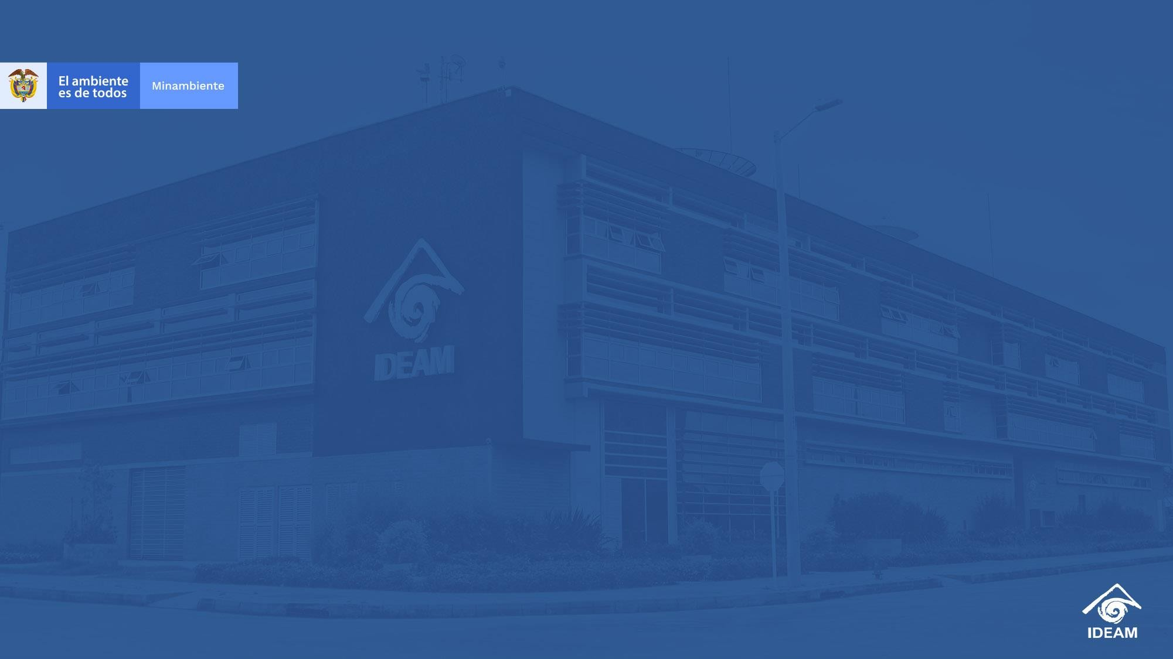
DIRECCIÓN GENERAL
Proyección y Estimación de Actividades y Costos
Planeación Estratégica 2020

Slide 41


Actividades | Resultados | Monto (COP$) | Metas
1. Asistencia y atención de emergencias y eventos hidrometereológicos | Seguimiento y monitoreo a eventos y emergencias | $ 43.000.000 | Metas PND: Pacto por la legalidad. Alianza contra la corrupción. Mejorar la percepción
2. Participación en eventos nacionales e internacionales | Número de eventos y asistencias realizadas | $ 65.000.000 | de transparencia e integridad de las instituciones públicas y privadas del país.
 |  |  | ODS
3. Consolidación de planes de investigación científica y misional del IDEAM | Documentos presentados y en proceso de implementación (PENIA y PICIA) | $ 106.000.000
4. Definición e implementación del Centro de Formación Hidrometereológico nacional | Centro implementado Diplomados, cursos y talleres diseñados | $ 26.000.000
 | Subtotal actividad | $ 235.000.000

Slide 42
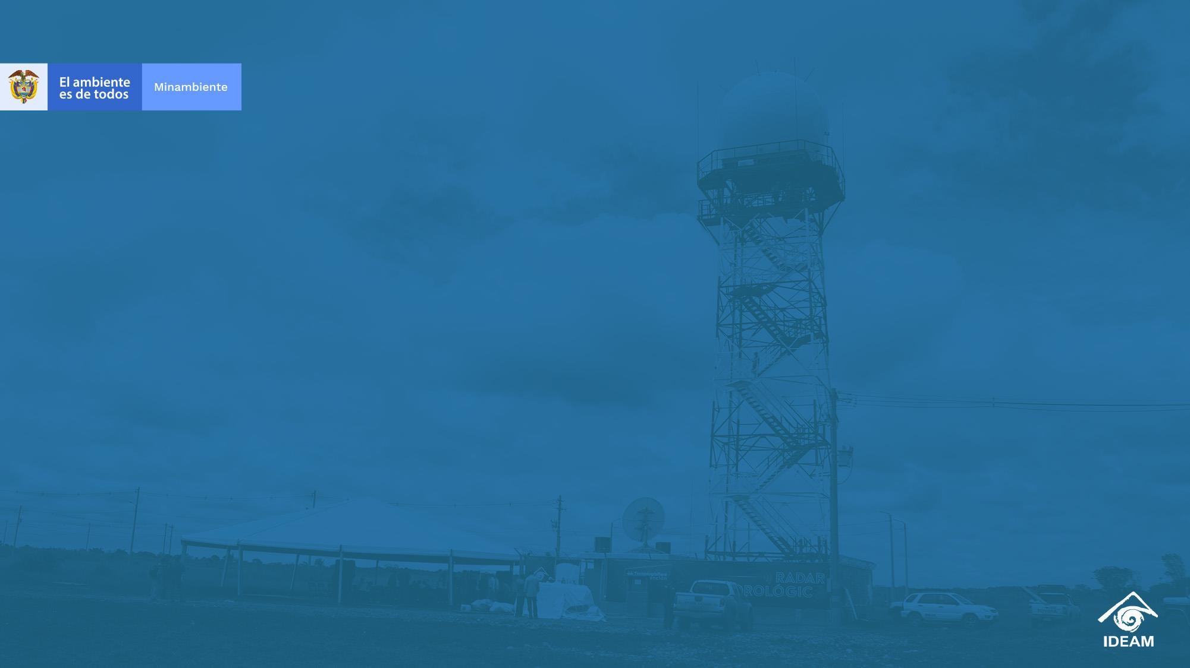
OFICINA DEL SERVICIO DE
PRONÓSTICO Y ALERTAS
Proyección y Estimación de Actividades y Costos
Planeación Estratégica 2020

Slide 43



Actividades | Resultados | Monto ($COP) | Metas
1. Generación de pronósticos y Alertas hidrometeorológicas de manera continua (24 horas al día, 365 días al año) y asesoramiento a entidades del SINA y del SNGRD. | Monitorear el avance de la prestación del servicio de pronósticos y alertas las 24 horas todos los días del año, para lo cual se dará continuidad a la generación de los siguientes productos: | $ 1.969.965.900 | PND 2019: IV PACTO. Meta 8
 | Subtotal actividad | $ 1.969.965.900

Slide 44
Actividades | Resultados | Monto ($COP) | Metas
2. Generación de productos y servicios a partir de la incorporación de datos de diferentes métodos de medición de variables hidrometeorológicas como apoyo al establecimiento del sistema nacional de alertas tempranas ante amenazas hidrometeorológicas y de los centros regionales de pronósticos que permita contribuir a los procesos de gestión del riesgo y a los mecanismos de réplica de los sistemas de alerta regionales, con la participación de las autoridades ambientales regionales. | Generación de Productos Hidrometeorológicos a partir de Sensores (Radares, Satélites, Estaciones, Disdrómetros, ) Generación y mejoras de rutinas computacionales para el procesamiento de datos de sensores hidrometeorológicos (Python, Bash. Java Script, Html, R). Generación de composiciones a partir de la información proveniente de satélite GOES 16 para diferentes ubicaciones. Generación de imágenes de recortes personalizados a partir de la información proveniente de Radares Meteorológicos para diferentes ubicaciones. Generación de acumulados estimados de Precipitación a diferentes escalas temporales empleando información de radares meteorológicos. Generación de acumulados estimados de Precipitación a diferentes escalas temporales empleando información de satélite meteorológico GOES: | $ 593.034.100 | PND 2019: IV PACTO. Meta 8
 | Subtotal actividad | $ 593.034.100

Slide 45
Actividades | Resultados | Monto ($COP) | Metas
3. Gestión interinstitucional que permita la generación de productos y servicios a través de la operación de Centros Regionales de Pronósticos y Alertas como parte del Fortalecimiento del Sistema de Alertas Tempranas y del conocimiento de la gestión del riesgo. | Monitorear continuamente las condiciones hidrometeorológicas, con el fin de generar información y productos relevante s para la generación de los pronósticos hidrometeorológicos que sirvan de insumo para la generación de reportes sobre condiciones de riesgo con base en amenazas de origen hidrometeorológico que se presentan en: Distrito Capital a través del convenio IDEAM - IDIGER. Departamento de Cundinamarca a través del Convenio IDEAM – CAR - UAEGRD. La Mojana a través del Convenio IDEAM – CORPOMOJANA. Jurisdicción de Cornare a través del Convenio IDEAM – CORNARE. | $ 822.702.200 | PND 2019: IV PACTO. Meta 8
 | Subtotal actividad | $ 822.702.200

Slide 46

OFICINA DE INFORMÁTICA
Proyección y Estimación de Actividades y Costos
Planeación Estratégica 2020

Slide 47


Actividades | Resultados | Monto ($COP) | Metas
1. Plataforma tecnológica disponible | Garantizar actualización y soporte de versiones de software comercial | $ 408.000.000
 | Garantizar la continuidad de la operación de la plataforma de misión crítica ante eventos catastróficos – DRP (disaster recovery plan) | $ 815.141.821
 | Garantizar la continuidad en la operación de los equipos de aire acondicionado y UPS | $ 69.000.000
 | Garantizar la continuidad de la operación de los equipos de hardware a través de cobertura por extensión de garantías, actualización y soporte | $ 513.846.340
 | Prestar los servicios ininterrumpidos de Internet y comunicaciones (satelital y GPRS de datos hidrológicos y meteorológicos), mantenimiento plantas telefónicas, transmisión datos captura estaciones convencionales, servicios de datos modelo Centro Europeo, servicio de datos red de rayos | $ 2.051.939.460
 | Renovación plataforma tecnológica (impresoras, pc´s de escritorio, portátiles, switch, tabletas) | $ 1.084.541.737
 | Garantizar la operación de los componentes de TI de la entidad, necesarios para el apoyo a la gestión institucional | $ 2.905.418.900
 | Subtotal actividad | $ 7.847.888.258

Slide 48
Actividades | Resultados | Monto ($COP) | Metas
2. Herramientas informáticas para las áreas misionales. | Garantizar la continuidad de la operación del software comercial adquirido, a través del soporte y actualización (Aquarius Time Series – DHIME). | $ 590.000.000
 | Subtotal actividad | $ 590.000.000

Slide 49
Actividades | Resultados | Monto ($COP) | Metas
3. Herramientas informáticas para las áreas de apoyo. | Garantizar la continuidad de la operación del software comercial adquirido, a través del soporte y actualización (Nuevos módulos Talento Humano, soporte aplicación Inventarios y almacén, soporte y mantenimiento software Planeación e Indicadores Suite Vision). | $ 175.000.000
 | Subtotal actividad | $ 175.000.000

Slide 50
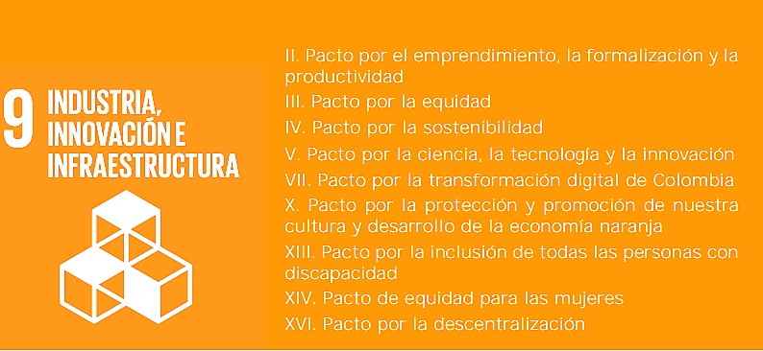
Oficina de Informatica
Frente a los objetivos de desarrollo sostenible

Slide 51

OFICINA DE CONTROL INTERNO
Proyección y Estimación de Actividades y Costos
Planeación Estratégica 2020

Slide 52
Planeación Estratégica Anual
Elementos Marco del PAA 2020
BASES DEL PLAN
PACTO POR UNA GESTIÓN
PÚBLICA EFECTIVA
A. TRANSFORMACIÓN
ADMINISTRACIÓN PÚBLICA
OBJETIVO 4: INCREMENTAR EL NIVEL DE DESEMPEÑO DE LOS SERVIDORES PÚBLICOS
1065-1076
MODELO INTEGRADO PLANEACIÓN Y GESTIÓN
-MIPG
SISTEMA DE CONTROL INTERNO
PLAN ANUAL DE AUDITORÍA 2020

Slide 53

Actividades | Resultados | Monto (COP$) | Metas
1. Informes de ley | Realizar y publicar informes de ley durante la vigencia 2020, en cumplimiento de requisitos de diferentes instancias gubernamentales. | $ 292.144.050 | 63 Informes de Ley
2. Auditorías internas | Realizar, durante la vigencia 2020, Auditorías a los procesos institucionales definidos en el Plan anual de Auditoría.
 |  |  | 9 Auditorías Internas
3. Visitas áreas operativas y aeropuertos | Realizar, durante la vigencia 2020, visitas de Auditoría a las Áreas Operativas y Aeropuertos definidas en el Plan anual de Auditoría.
 |  |  | 8 Visitas a Áreas Operativas y Aeropuertos
 | Subtotal actividad | $ 292.144.050

Slide 54

OFICINA DE COOPERACIÓN INTERNACIONAL
Proyección y Estimación de Actividades y Costos
Planeación Estratégica 2020

Slide 55
Actividades | Resultados | Monto ($COP) | Metas
 | Gestionar programas y proyectos de cooperación |  | Metas PND:
 | internacional, con el propósito de acceder a |  | Pacto por la legalidad. Mejorar la percepción
 | recursos de asistencia técnica o financiera por parte de donantes, agencias de cooperación internacional, países y/u organismos |  | de transparencia e integridad de las instituciones públicas y privadas del país.
Plan de Cooperación Internacional | internacionales; así como consolidar las relaciones del Instituto con sus socios internacionales, los diferentes Gobiernos, cooperantes presentes en Colombia, agencias y organismos internacionales, para el fortalecimiento y la consolidación de las relaciones internacionales y de cooperación. | $ 500.000.000 | ODS:
 | Subtotal actividad | $ 120.000.000 (incluidos en Presupuesto de Secretaría Gral.)

Slide 56

OFICINA ASESORA DE PLANEACIÓN
Proyección y Estimación de Actividades y Costos
Planeación Estratégica 2020

Slide 57

Actividades | Resultados | Monto ($COP) | Metas
 | Mejorar los procesos de planificación, apoyo, operación, evaluación de desempeño y mejora del Sistema de Gestión Integrado |  | Línea estratégica PND: D. Instituciones ambientales modernas, apropiación social de la biodiversidad y manejo efectivo de los conflictos socio ambientales Actividad PND: Fortalecer la generación de información para la toma de decisiones, para lo cual, deberán diseñar e implementar estrategias que faciliten la prestación y venta de servicios, que permitan diversificar sus ingresos y mejorar su capacidad administrativa, financiera y técnica.
1. Gestión del desarrollo organizacional (MIPG, SGI y PAAC) |  | 322.000.000
 | Recertificar el Sistema de Gestión basado en la norma ISO 9001:2015
 | Monitorear y realizar seguimiento a los planes institucionales 2020
 | Actualización de proyectos en SUIFP
2. Formulación, programación, distribución y seguimiento a la ejecución de recursos del | Reporte de avance de los proyectos de inversión en el SPI | 78.000.000
 | Mantener actualizada las plataformas previstas por el DNP
presupuesto general de la nación. | Actualización de fichas para solicitud de autorización de vigencias futuras
 | Distribución de la cuota asignada por MinHacienda y DNP en inversión para la vigencia 2021
3. Implementación, operacionalización y licencias software comercial Ideam | Actualización de licencias de uso SUIT VISIÓN EMPRESARIAL | 50.000.000
Subtotal Actividad |  | 450.000.000

Slide 58

SECRETARÍA GENERAL
Proyección y Estimación de Actividades y Costos
Instituciones ambientales modernas, apropiación social de la biodiversidad y manejo efectivo de los conflictos socioambientales

Slide 59
SECRETARÍA GENERAL
Grupo de Servicios Administrativos
Planeación Estratégica 2020

Slide 60
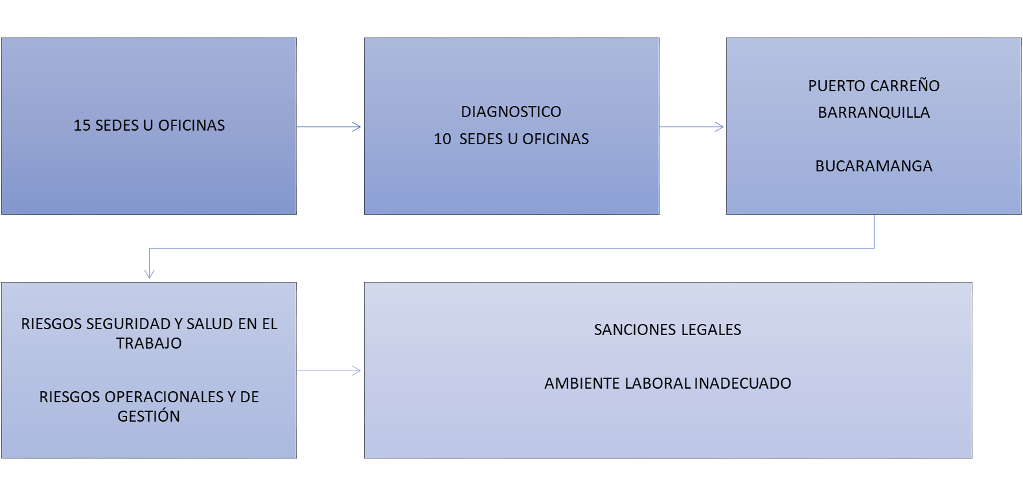
SECRETARÍA GENERAL
Grupo de Servicios Administrativos - 2020

Slide 61

Actividades | Resultados | Monto ($COP) | Metas
 | Adecuar la Infraestructura Física de las |  | METAS PND:
Realizar la adecuación de al menos dos (2) de las sedes donde funciona el Instituto, sujeto a los recursos apropiados. | sedes u oficinas donde funciona el Instituto, por medio de la realización de las actividades de mantenimiento preventivo y correctivo | $ 358.663.122 | Realizar la adecuación de las sedes del Instituto, priorizando las necesidades sujeto a los recursos apropiados.
 |  |  | ODS:
Realizar los avalúos de los bienes inmuebles | Actualizar los avalúos de los bienes inmuebles de propiedad del IDEAM | $ 112.000.000
de propiedad del IDEAM
 | Subtotal actividad | $ 470.663.122

Slide 62
SECRETARÍA GENERAL
Grupo de Gestión Documental
Planeación Estratégica 2020

Slide 63
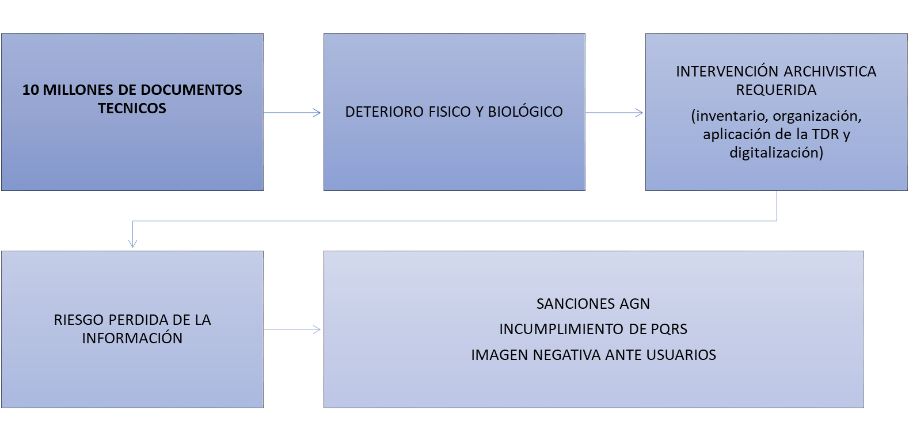
SECRETARÍA GENERAL
Grupo de Gestión Documental

Slide 64
Actividades | Resultados | Monto ($COP) | Metas
Realizar la organización, digitalización e inventario de las series documentales para materializar transferencias de acuerdo a las TRD, sujeto a los recursos apropiados. | Actualización del Programa de Transferencias 2020. | CERO COSTO | Plan institucional: PINAR Fortalecimiento de la generación de información para la toma de decisiones.
 | Organización física e inventario (FUID) de la serie correspondiente.
 | Diseño y elaboración de las unidades de conservación para almacenar documentación técnica (cajas y carpetas). | $ 50.000.000
 | Contrato interadministrativo para organizar, inventariar y digitalizar documentos técnicos y administrativos. | $ 551.000.000
 | Organización física y transferencias documental de acuerdo a las TRD | $ 88.000.000
 | Subtotal actividad | $ 689.000.000

Slide 65
SECRETARÍA GENERAL
Grupo de Servicio al Ciudadano
Planeación Estratégica 2020

Slide 66

Actividades | Resultados | Monto ($COP) | Metas
Garantizar el relacionamiento estratégico del IDEAM con el ciudadano. | Implementar plan de acercamiento con la ciudadanía y plan de comunicaciones para la estrategia de participación ciudadana. (Cronograma de eventos y actividades, de visitas, capacitaciones, talleres y demás actividades de acercamiento del IDEAM a la comunidad). | $ 85.800.000 | Dar cumplimiento al Plan Anticorrupción y de Atención al Ciudadano – Planes MIPG - Participación Ciudadana (FURAG)
Garantizar a los usuarios internos y externos del Instituto, una atención y orientación oportuna, eficaz, eficiente y con calidad, ofreciendo un trato amable y el acceso efectivo a la información de la que dispone el IDEAM. | Dar respuesta oportuna y de fondo a todas las solicitudes de información Hidrometeorológica que ingresan a través de los diferentes canales de atención e implementar mecanismos de revisión y consistencia de la información que se entrega al ciudadano. | $ 78.000.000 | Dar cumplimiento al Plan Anticorrupción y de Atención al Ciudadano – Planes MIPG Garantizar la respuesta oportuna al 100% de la PQRS
 | Responder el 100% de las solicitudes de información Hidrometeorológica, asociadas a las certificaciones de tiempo, clima y eventos hidrológicos. | $ 160.000.000 | Dar cumplimiento al Plan Anticorrupción y de Atención al Ciudadano – Planes MIPG Garantizar la respuesta oportuna al 100% de la PQRS (certificaciones)
 | Subtotal actividad | $ 323.800.000

Slide 67
SECRETARÍA GENERAL
Grupo de Comunicaciones
Planeación Estratégica 2020

Slide 68
Actividades | Resultados | Monto ($COP) | Metas
Divulgación del video pronóstico diario (tres veces al día, siete días a la semana), que describe el estado de las condiciones hidrometeorológicas actuales. Este producto es elaborado y emitido por RTVC, con la supervisión de la Oficina de Comunicaciones del IDEAM | Garantizar el mejoramiento de la imagen institucional del IDEAM. Crecer en el número de seguidores de las redes sociales y cuentas oficiales del IDEAM. Hacer presencia en los territorios para llevar el mensaje institucional de prevención, mediante la organización de foros, talleres y demás eventos, que contribuyan con la socialización de las actividades misionales a cargo del IDEAM. Fortalecer la comunicación interna y el clima organizacional de la entidad. Implementación de una política editorial acorde a las necesidades de divulgación del conocimiento científico e institucional. | RTVC $ 490.823.463 Contratación $ 252.878.100 Viáticos $ 60.000.000 Compra equipos $ 5.000.000 | Consolidar el posicionamiento de la imagen institucional del IDEAM, conforme a sus objetivos y propósitos misionales. Aumentar el número de consultas, visualizaciones y audiencia del video pronóstico diario. Crecimiento del 3% anual en el número de seguidores de las redes sociales del Instituto.
Implementación y desarrollo de estrategias comunicacionales, que permitan la divulgación de información científica y la socialización de contenidos (campañas institucionales, publicaciones, comunicados, boletines, entre otros) para difundir los mensajes de prevención y posicionar la imagen institucional
 | Subtotal actividad | $ 808.701.563

Slide 69
SECRETARÍA GENERAL
Grupo de Administración y Desarrollo del Talento Humano Planeación Estratégica 2020

Slide 70


Actividades | Resultados | Monto ($COP) | Metas
 | Servicio de Ruta Circular sede central. | $ 45.320.000
 | Capacitación para pre-pensionados. | $ 8.000.000 | Metas PND:
 | Bonos para cumplir con el sistema de incentivos de los mejores funcionarios, el trabajo en equipo y la idea innovadora. | $ 14.000.000 | Pacto por la legalidad. Participación ciudadana. 1. Formar a los servidores públicos y a los ciudadanos en diálogo social. 2. Fortalecer la libertad de culto para la construcción de tejido social.
 | Vacaciones recreativas para hijos de funcionarios. | $ 21.000.000 | Pactos transversales. Pacto por la inclusión.
 |  |  | Impulsar la vinculación laboral y el
 |  |  | emprendimiento de las personas con discapacidad.
 | Actividades recreativas de integración a nivel | $ 40.000.000
Plan de Bienestar Social | nacional (Olimpiadas regionales). |  | ODS:
 | Bonos para ejecución de actividades lúdicas para | $ 55.000.000
 | funcionarios y sus familias.
 | Actividad recreativa para el Grupo de Meteorología Aeronáutica. | $ 20.000.000
 | Actividades de Integración a nivel nacional. | $ 126.680.000
 | Dotación | $ 170.000.000
 | Subtotal actividad | $ 500.000.000

Slide 71

Actividades | Resultados | Monto ($COP) | Metas
 | Desarrollo de una capacitación en Bilingüismo | $ 20.000.000 | Metas PND: Pacto por la legalidad. Participación
 | Desarrollo de una capacitación en Liderazgo, Trabajo en Equipo, Comunicación Asertiva a todos los equipos de trabajo. | $ 45.000.000 | ciudadana. 1. Formar a los servidores públicos y a los ciudadanos en diálogo social. 2. Fortalecer la libertad de culto para la construcción de tejido social.
Plan Institucional de Capacitación-PIC |  |  | Pactos transversales. Pacto por la inclusión. Impulsar la vinculación laboral y el emprendimiento de las personas con discapacidad.
 | Desarrollo de una capacitación en MIPG. | $ 10.000.000
 | Las Capacitaciones que se prioricen por el comité de Gestión y Desempeño según las necesidades de | $ 25.000.000 | ODS:
 | capacitación y los recursos disponibles del IDEAM.
 | Subtotal actividad | $ 100.000.000

Slide 72
Actividades | Resultados | Monto ($COP) | Metas
 | Ejecutar actividades de los siguientes programas de riesgo: | $ 100.000.000
 | Biomecánico
 | Psicosocial |  | Metas PND:
 | Auditivo |  | Pacto por la Equidad. Salud
 | Cardiovascular |  | para todos. Lograr la
 | Químico |  | satisfacción del usuario
 | Plan de seguridad vial |  | brindándole mayor calidad y
 | Trabajo en Alturas |  | oportunidad en la atención.
Plan seguridad y salud en el trabajo | Entrega de Elementos de Protección Personal | $ 150.000.000
 | Practica de exámenes médicos | $ 100.000.000 | ODS:
 | Ejecución del Plan de Emergencias. | $ 35.000.000
 | Capacitaciones del SSGT. | $ 15.000.000
 | Puestos de trabajo según normas SSGT | $ 200.000.000
 | Subtotal actividad | $ 600.000.000

Slide 73
Actividades | Resultados | Monto ($COP) | Metas
Plan de estímulos e incentivos | Resolución de Otorgamiento de Auxilios Educativos para Hijos y Funcionarios de Carrera Administrativa que cumplan los requisitos. | $ 80.000.000 | Metas PND: Pacto por la legalidad. Alianza contra la corrupción. Mejorar la percepción de transparencia e integridad de las instituciones públicas y privadas del país. Pacto por el emprendimiento. Transformación empresarial. Incentivar la innovación de las empresas. ODS:
 | Subtotal actividad | $ 80.000.000

Slide 74

Actividades | Resultados | Monto ($COP) | Metas
Plan de provisión de vacantes | Desarrollar el concurso de méritos con la CNSC | $ 500.000.000 | Metas PND: Pacto por la legalidad. Alianza contra la corrupción. Mejorar la percepción de transparencia e integridad de las instituciones públicas y privadas del país. Pactos transversales. Pacto por la inclusión. Impulsar la vinculación laboral y el emprendimiento de las personas con discapacidad. ODS
 | Subtotal actividad | $ 500.000.000

Slide 75
SECRETARÍA GENERAL
Oficina Asesora Jurídica
Planeación Estratégica 2020

Slide 76
Actividades | Resultados | Monto ($COP) | Metas
Plan de gestión Oficina Jurídica Diez (10) profesional con posgrado y 36 MER: Contratación Dos (2) profesionales con posgrado y 36 MER: Defensa, entes de control, cobro coactivo, disciplinario, planes de mejoramiento y FURAG. Cuatro (4) técnicos: Ley de transparencia, SIGEP, Publicaciones y archivo. | Implementación MIPG Incremento calificación FURAG Auditorías Ejecución del plan de adquisiciones Plan de liquidaciones | $ 1.083.560.000 | Metas PND: Pacto por la legalidad. Alianza contra la corrupción. Mejorar la percepción de transparencia e integridad de las instituciones públicas y privadas del país. ODS
 | Subtotal actividad | $ 1.083.560.000

Slide 77

Costos Oficina Jurídica 2020
Cantidad | Perfil | Tipo de Honorarios Res. 2 de 2019 | Propuesta 2020 |  | Individual por 12 meses
 |  |  |  |  |  | Con la misma cantidad de abogados
12 | TP+TES+36 MER | B= $6.500.000 | B= $6.700.000 |  | $80.400.000 | $964.800.000
1 | TFT+12ME R | J= $2.490.000 | J= $2.550.000 |  | $30.600.000 | $30.600.000
2 | TFT+6MER | N= $2.250.000 | N= $2.310.000 |  | $27.720.000 | $83.160.000
1 | Seguimiento procesos |  |  |  |  | $5.000.000
 |  |  |  |  |  | $1.083.560.000

Slide 78
04.
DISTRIBUCIÓN DE RECURSOS
VIGENCIA 2020
Programación Inicial

Slide 79
ASIGNACIÓN RECURSOS PRESUPUESTO
Vigencia 2020
El Instituto cuenta con una asignación en el Proyecto de Presupuesto de 2020 por la suma de $79.010,9 millones, de los cuales 87% corresponden a Recursos Nación y 13% a Recursos Propios. De estos recursos, $48.503,1 millones se asignaron para funcionamiento, y
$30.507,8 millones a Inversión

Slide 80

Asignación Recursos de Inversión 2020
% de Recursos de Inversión Asignados Vigencia 2020
El Instituto cuenta con una asignación de recursos de Inversión para la vigencia 2020 por valor de $30.507,8 millones correspondientes a 72% Recursos Nación y 28% a Recursos Propios.
Para la vigencia 2020, el Instituto tiene un aumento en la
asignación de recursos de inversión del 17%, pasando de
$26.115 millones a $30.507,8 millones.
Recursos Nacion Fortalecimiento 6%
Recursos Propios, 28%
Recursos Nación Misional, 66%
Comparativo de Recursos Propios Asignados Vigencia 2019 Vs 2020
166%
$8.740
millones
Recursos Propios | $ 8.740.000.000
Recursos Nación Misional | $ 19.780.238.810
Recursos Nación Fortalecimiento | $ 1.987.583.148
Total Asignación 2020 | $ 30.507.821.958
$10,000
$8,000
$6,000
$4,000
$2,000
$-
2019
2020

Slide 81
ASIGNACIÓN RECURSOS PRESUPUESTO
Vigencia 2020

Slide 82
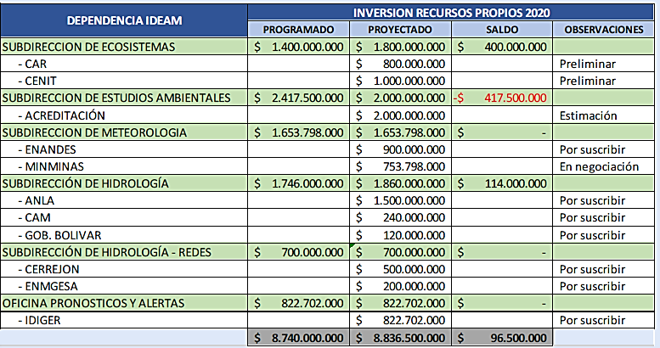
RECURSOS PROPIOS PROGRAMADOS POR DEPENDENCIA
Vigencia 2020

Slide 83
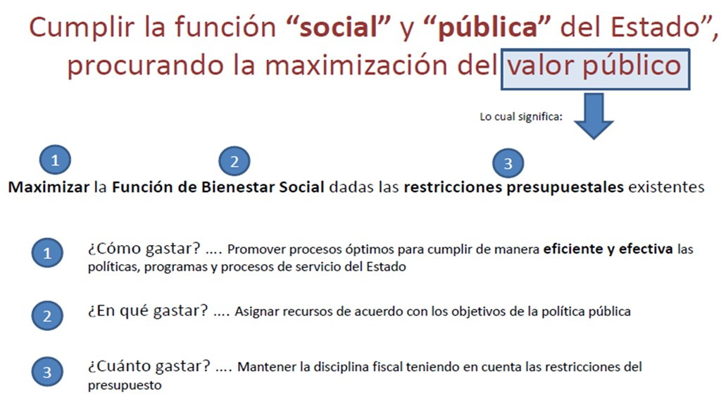
¿Cuál es el principal Reto?

Slide 84


